Slide 1
SISTEM TENDER ONLINE JKR 2.0 | https://tender.jkr.gov.my Panduan Penggunaan Sistem
105
PENTADBIR PEJABAT CPPH
©BDI, CKUB | BTM, CDPK | Email: support.jet@jkr.gov.my | 12/8/2022

Slide 2
Nota Penting
Sila hubungi Superadmin yang telah dilantik bagi tujuan pendaftaran.
Username dan katalaluan akan diberikan melalui email yang telah didaftarkan.
Pengguna dinasihatkan untuk mengubah semula katalaluan yang diberikan bagi tujuan keselamatan.
Pendaftaran id pengguna dan katalaluan adalah sekali sahaja bagi Cawangan/Negeri.
Sekiranya pegawai bertukar ke Cawangan/Negeri yang lain, sila hubungi Superadmin untuk kemaskini semula pentadbir pejabat di Cawangan/Negeri yang berkenaan.

Slide 3
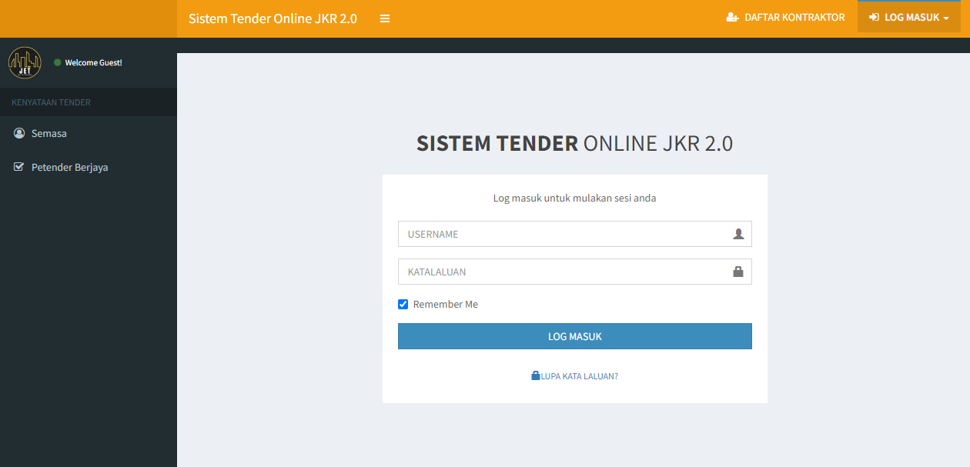
PANDUAN PENGGUNAAN SISTEM | PENTADBIR PEJABAT CPPH
1.0
Dashboard Utama – Log Masuk
Langkah-Langkah
Sila isi No. Kad Pengenalan dan Katalaluan
Sila Klik Log Masuk untuk akses ke paparan utama
Pegawai yang dilantik akan menerima username dengan katalaluan melalui emel daripada sistem Tender Online JKR 2.0

Slide 4
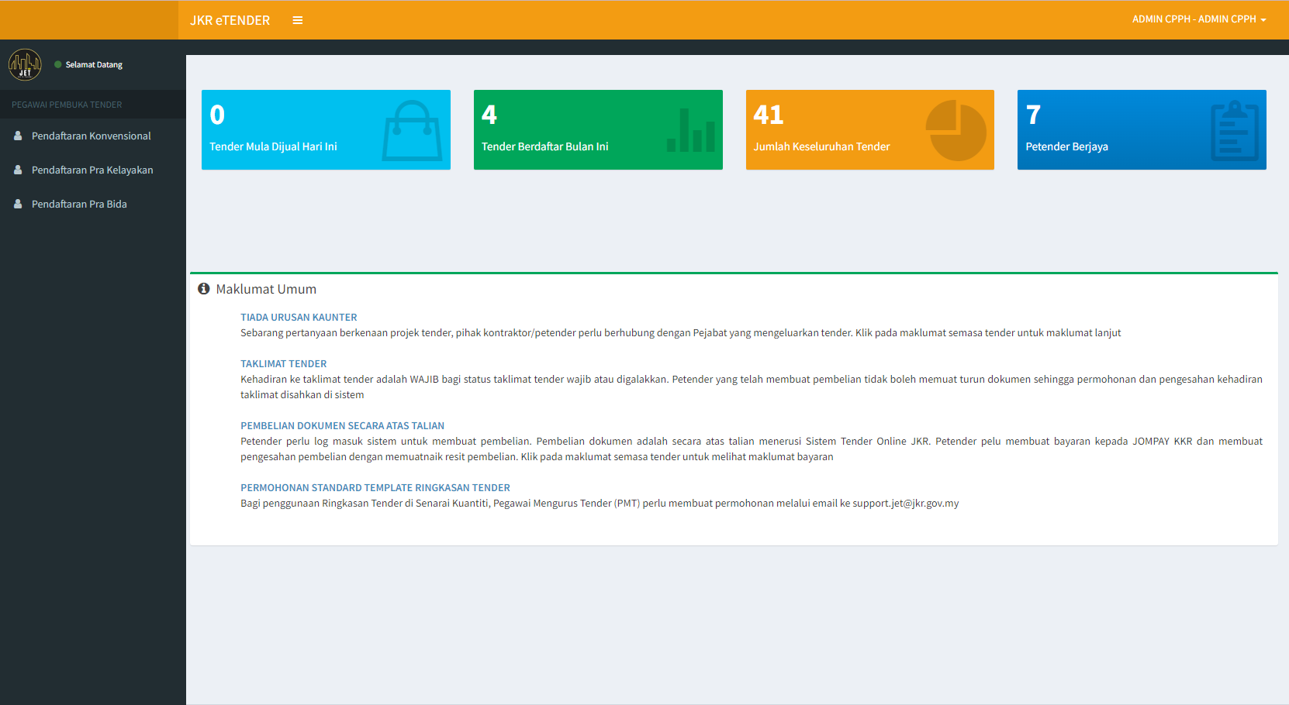
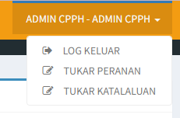
PANDUAN PENGGUNAAN SISTEM | PENTADBIR PEJABAT CPPH
2.0
Dashboard Utama – Status Semasa Tender
Sila klik tukar peranan sekiranya mempunyai lebih daripada satu peranan.
Sila klik tukar katalaluan untuk kemaskini semula katalaluan sedia ada
Status Tender
Sila pilih jenis perolehan tender bagi tujuan pendaftaran Ahli Jawatankuasa Buka Tender
**Ketiga-tiga jenis perolehan cara pendaftaran mempunyai proses yang sama.

Slide 5
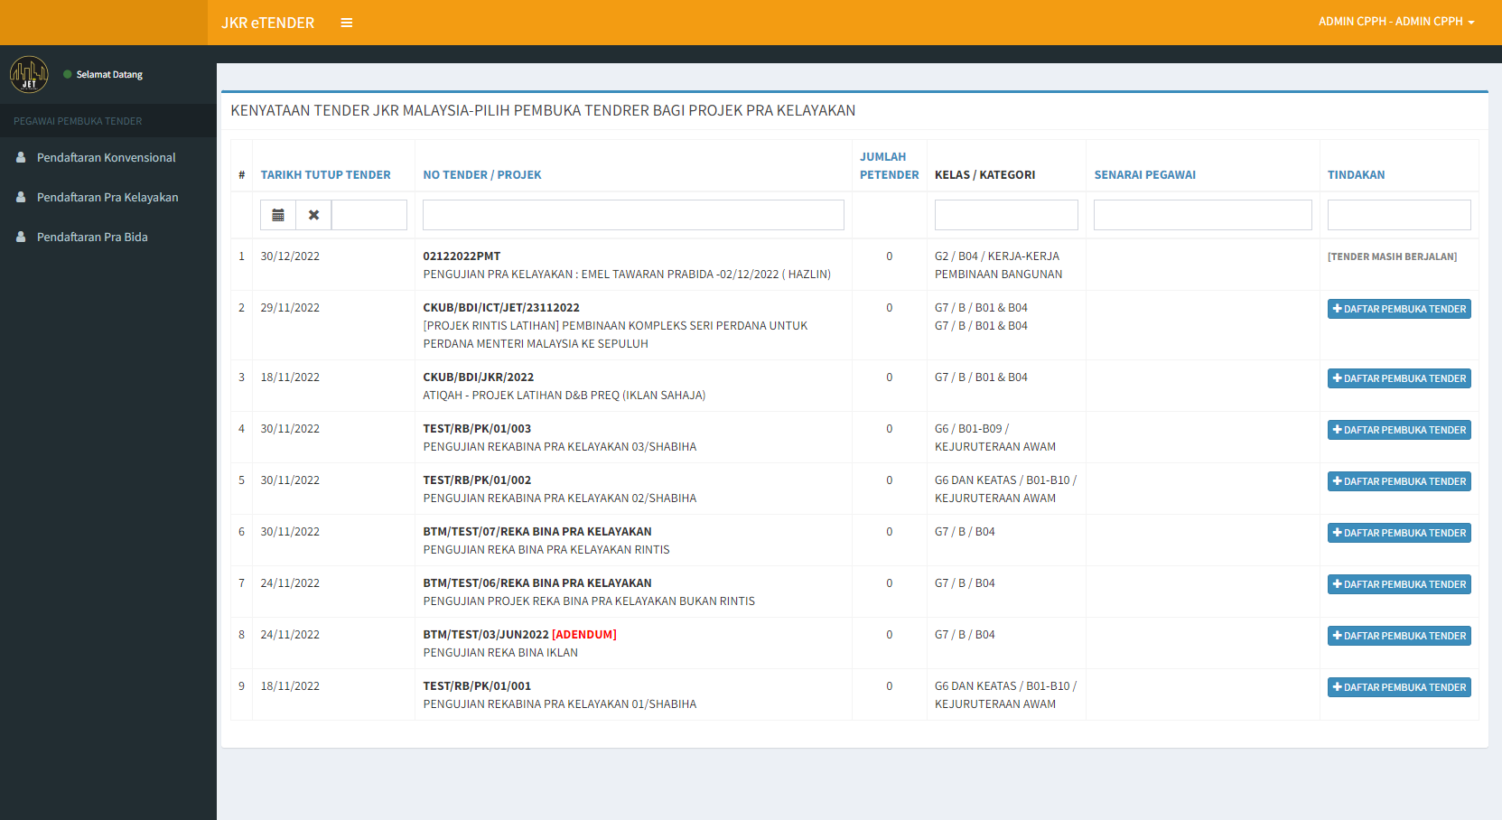
PANDUAN PENGGUNAAN SISTEM | PENTADBIR PEJABAT CPPH
3.0
Pendaftaran Pembuka Tender
Klik Daftar Pembuka Tender
Klik Tambah Pengguna sekiranya nama pegawai tiada di dalam senarai nama sedia ada.
Bagi pegawai yang telah tersedia di dalam senarai nama sila klik peranan samada sebagai Pembuka Tender atau Pengerusi Pembuka Tender
Status kedudukan terkini pegawai akan dipaparkan.

Slide 6
PERINGATAN!!
Adalah diingatkan kepada Pentadbir Pejabat untuk simpan kesemua salinan dokumen para petender bagi sesuatu projek bagi tujuan keselamatan.

Slide 7
Note: Manual ini hanyalah sebagai panduan pengguna untuk menggunakan Sistem dan Pakej yang telah disediakan Bersama. Sila rujuk Arahan Kepada Petender dan Garis Panduan yang berkaitan dari masa ke semasa.

